Slide 1
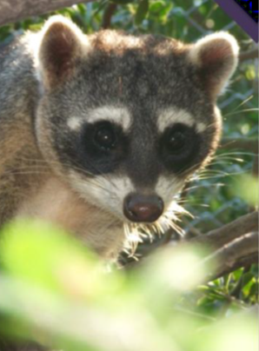
Fauna del bosque nativo
2°BD BIOLOGICO-
Prof Alicia Dutra
En base a material elaborado por Intendencia de Montevideo
Humedales del Santa Lucia 2017

Slide 2
Coati
(Nasua nasua)
Mano pelada
(Procyron carcivorus)

Slide 3
Coendu
( Coeondu espinosus)

Slide 4

Se conocen 6 especies de felinos autóctonos del Uruguay:
Jaguar
Ocelote
Margay o Yaguatirica
Gato montés

Slide 5
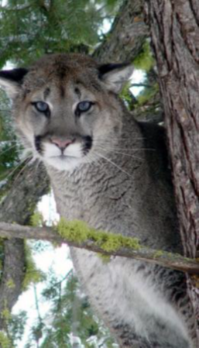
Gato de pajonal
Puma

